Slide 1
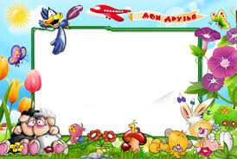

Truyện: Một bó hoa tươi thắm
Giáo viên: Nguyễn Khánh Hòa

Slide 2
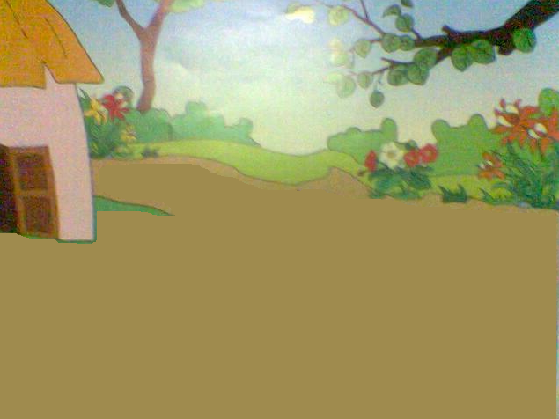




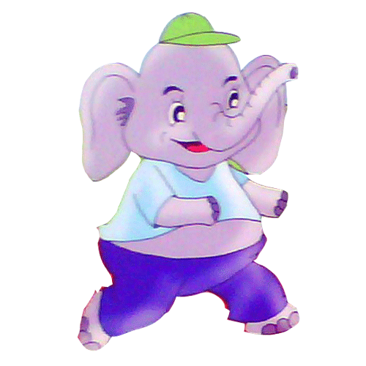

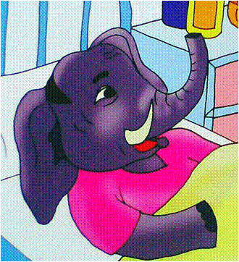


Slide 3
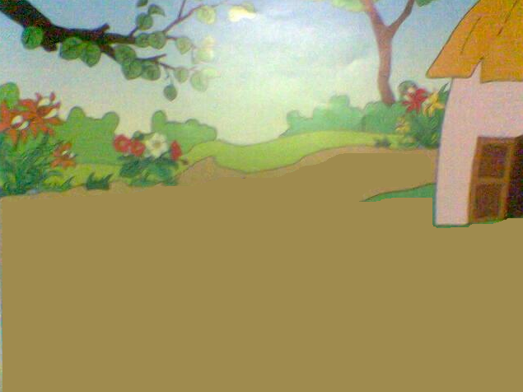

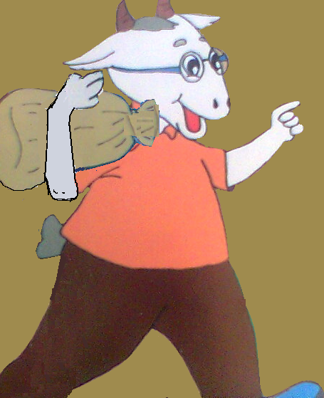
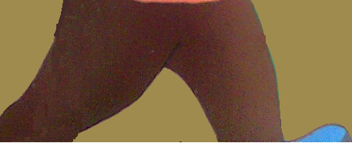

Slide 4
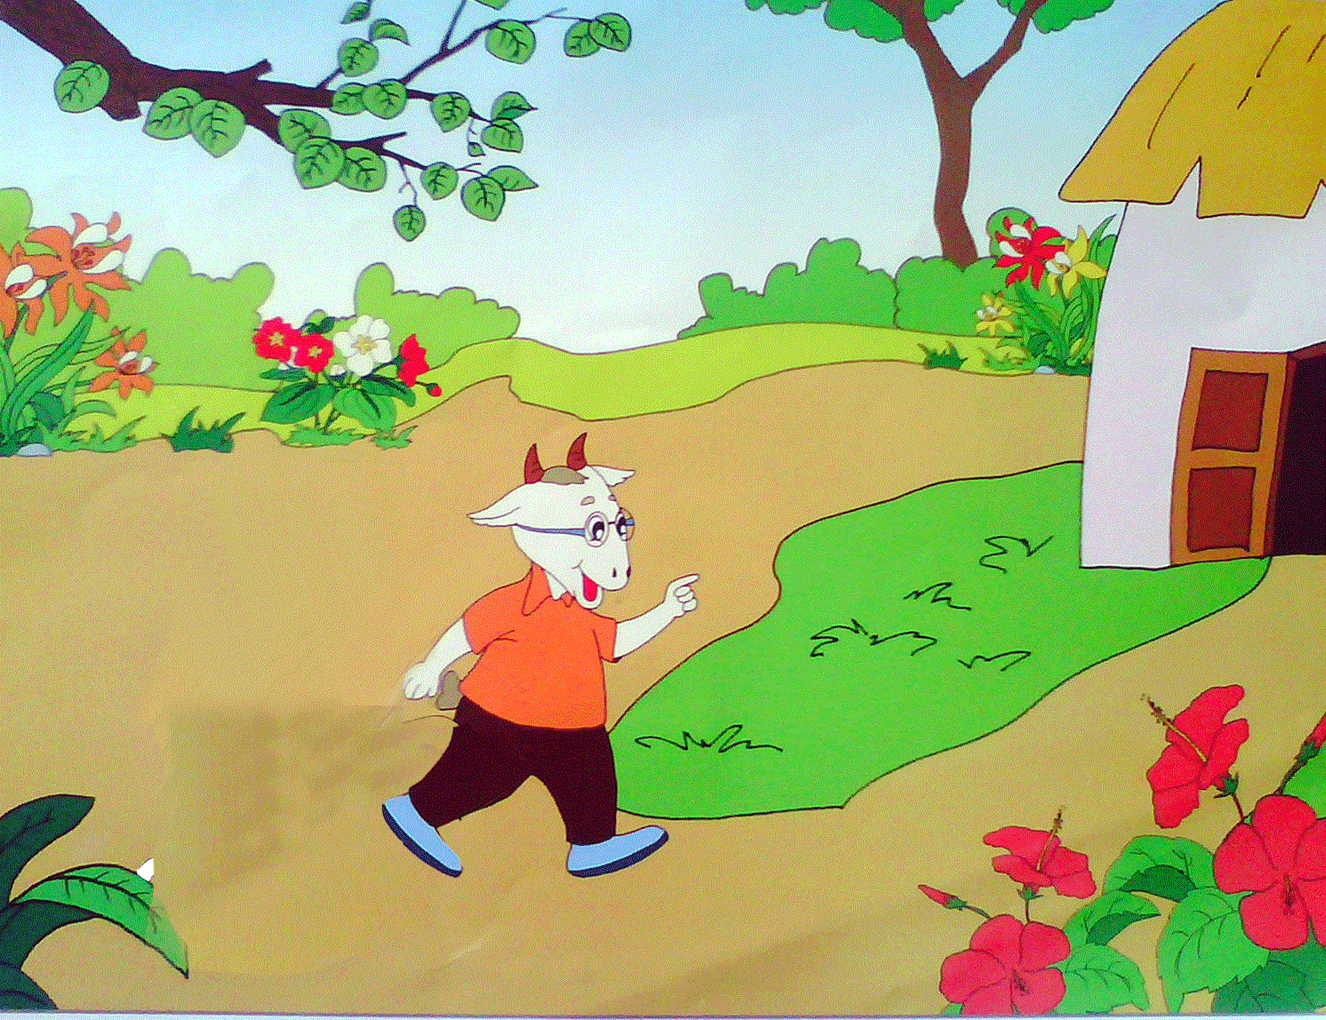
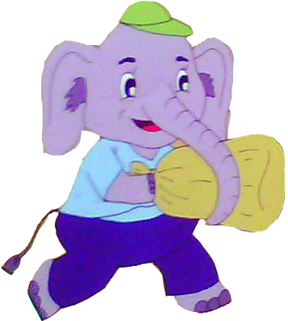

Slide 5
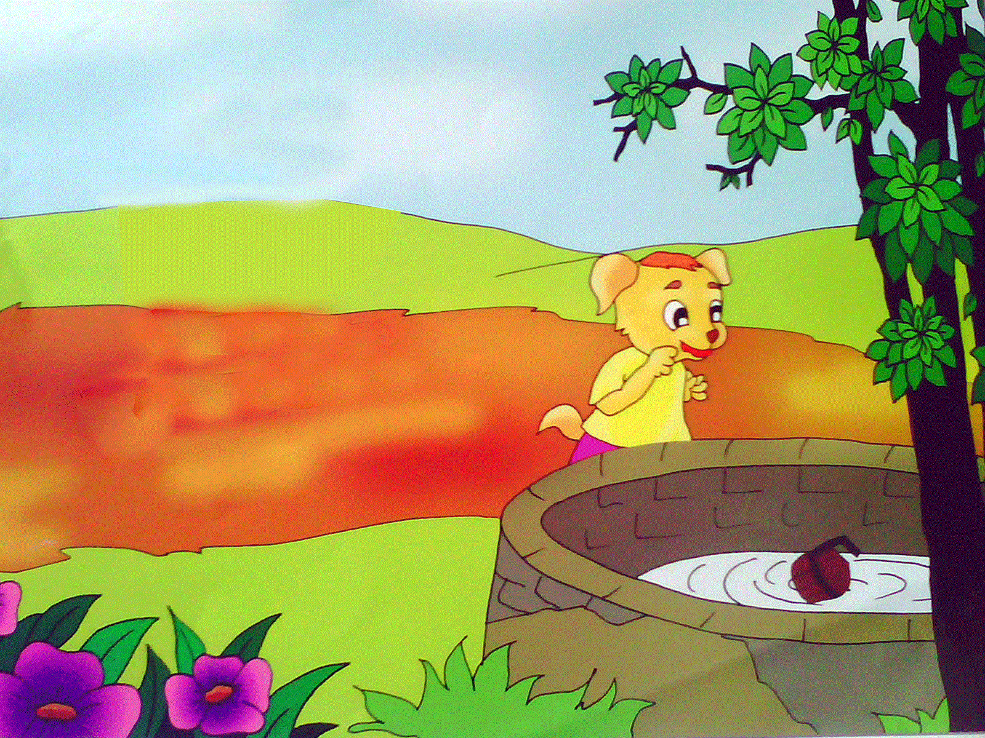

Slide 6
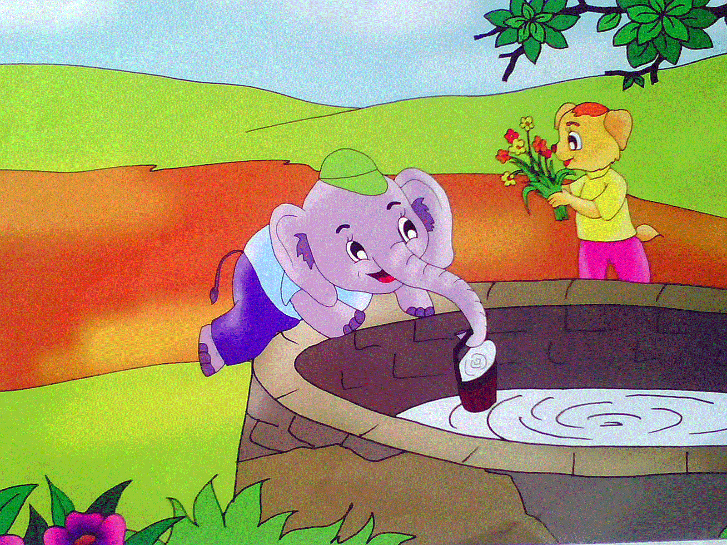

Slide 7
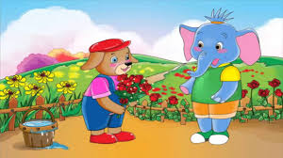



Slide 8
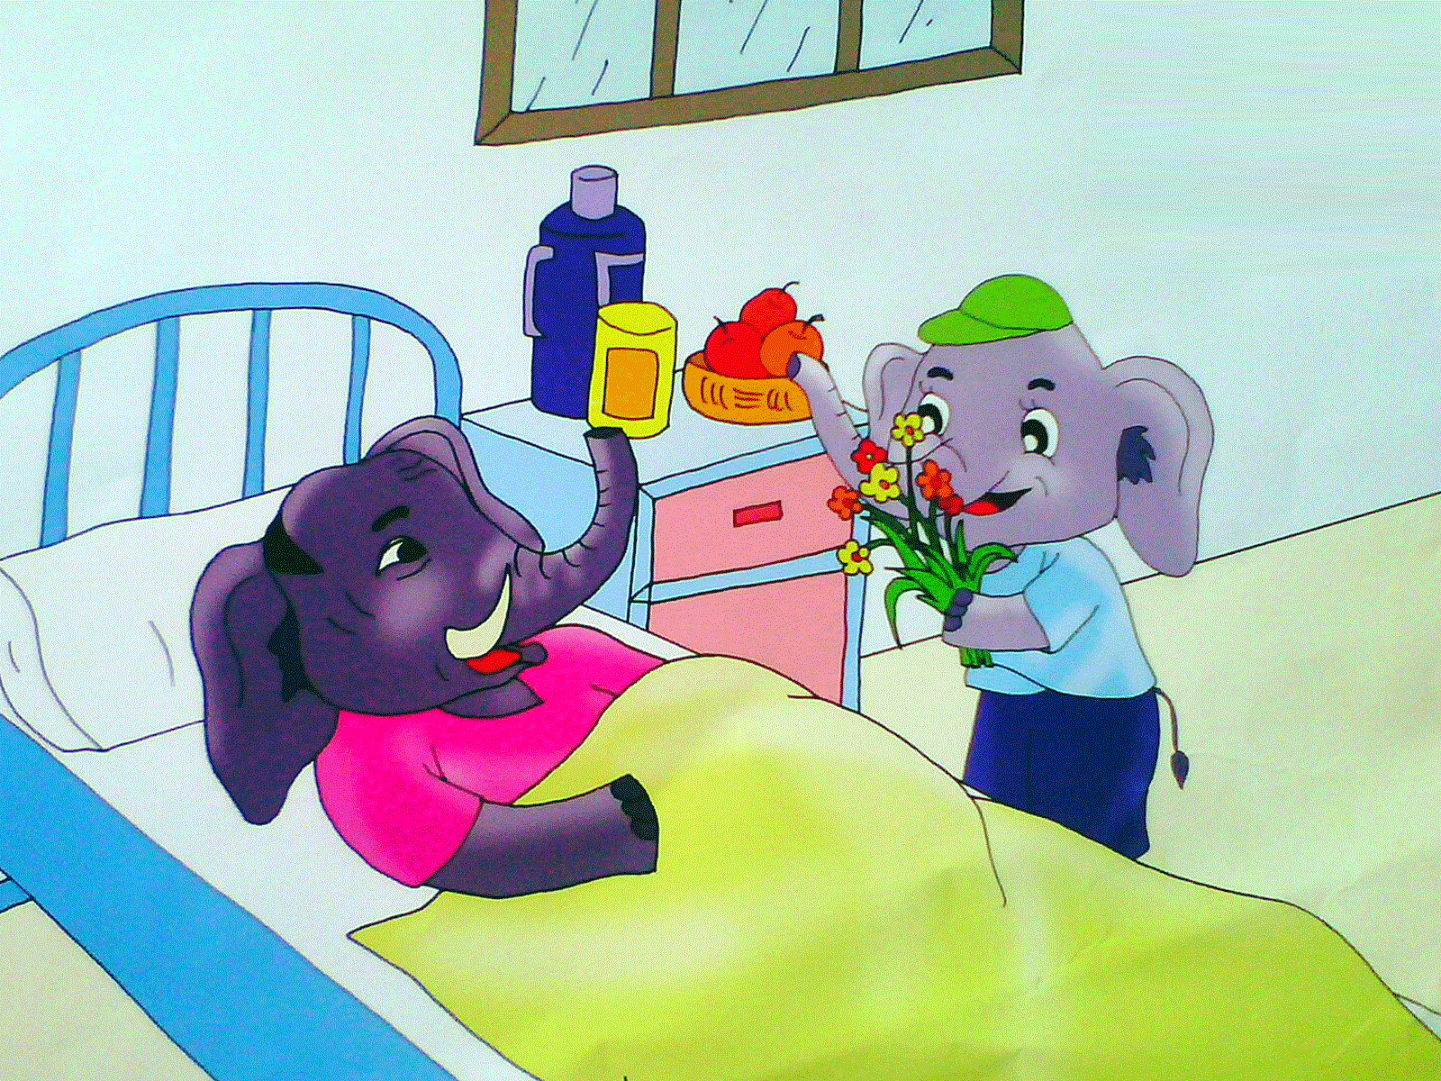

Slide 9

Trích dẫn và đàm thoại

Slide 10

Cô vừa kể cho các con nghe câu chuyện gì?

Slide 11
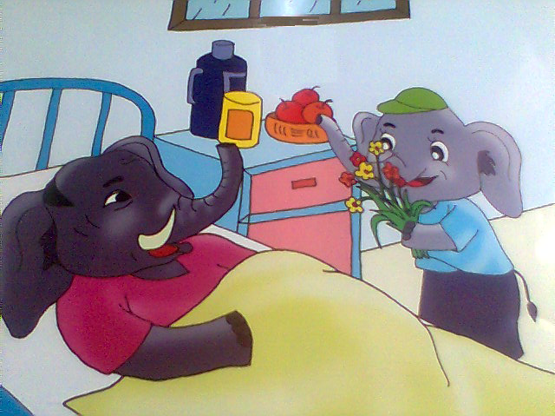
Truyện: Một bó hoa tươi thắm

Slide 12
Trong câu truyện có những ai?

Slide 13
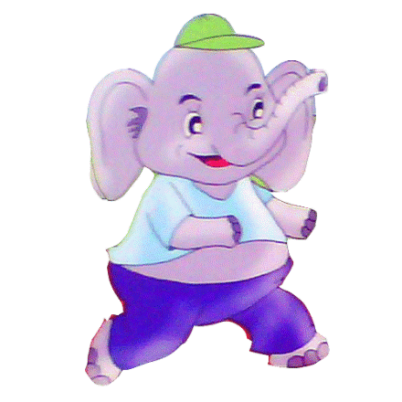

Slide 14
Vì sao bạn voi con lại vào bệnh viện?

Slide 16
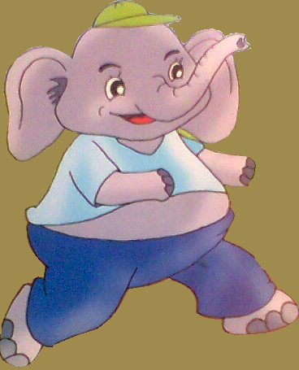
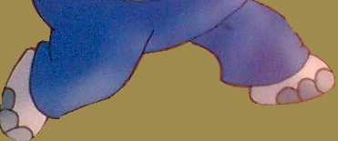
Trên đường đi đến bệnh viện, Voi Con đã gặp ai ?

Slide 17
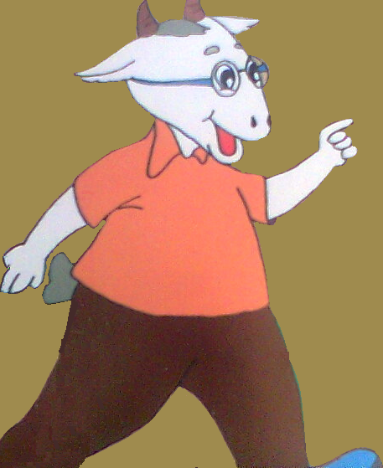

Voi con đã làm gì để giúp đỡ bác Dê?

Slide 18
Đi qua vườn hoa bạn Voi đã gặp ai? Bạn Chó Vàng đang làm gì?

Slide 19
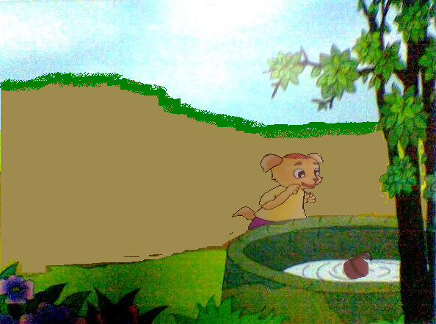

Slide 20

Bạn Voi đã làm gì để giúp bạn Chó Vàng?

Slide 21
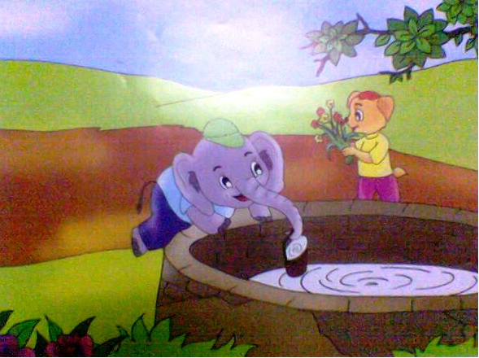

Slide 22
Để cảm ơn bạn Voi, Chó vàng đã làm gì?

Slide 24
Voi con đã mang bó hoa đi đâu?

Slide 25



Slide 26
Nhận bó hoa của bạn Voi bà cảm thấy thế nào?

Slide 27
TIẾT HỌC KẾT THÚC
Kính chúc các cô khỏe mạnh, hạnh phúc, thành đạt
Chúc các bé chăm ngoan học giỏi

